Slide 1
TỰ NHIÊN VÀ XÃ HỘI
LỚP 2
Bộ sách Cánh diều

Slide 2
M
KHỞI ĐỘNG
Trò chơi: Đoán tên phương tiện giao thông

Slide 3
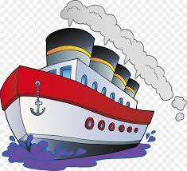
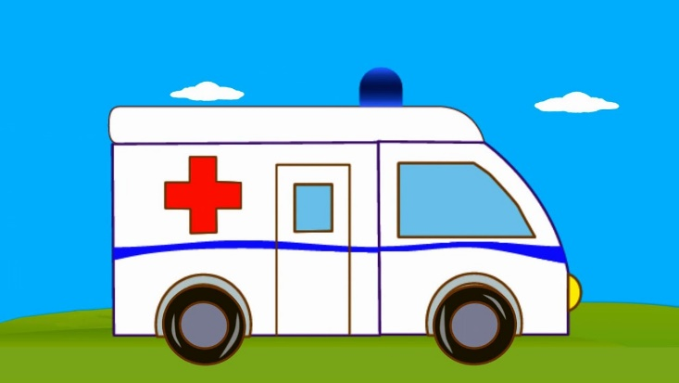
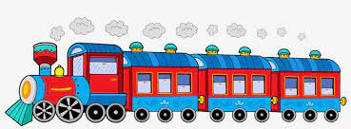
Cái gì chạy trên đường ray Đưa em đi khắp chốn gần, nơi xa Khi về đỗ ở sân ga Người lên, kẻ xuống vào ra rộn ràng?
Có đầu, không miệng, không tai Đôi mắt như chẳng nhìn ai ban ngày Đêm chạy, “đôi mắt” sáng thay Bốn chân là bánh, chứa đầy những hơi
Xe gì màu trắng Có chữ thập xinh Đèn màu nhấp nháy Chạy nhanh trên đường?
Thân tôi bằng sắt Nổi được trên sông Chở chú hải quan Tuần tra trên biển?

Slide 4
TỰ NHIÊN VÀ XÃ HỘI
Bài 8: ĐƯỜNG VÀ PHƯƠNG TIỆN GIAO THÔNG
TIẾT 1

Slide 5
KHÁM PHÁ KIẾN THỨC MỚI
Hoạt động 1: Tìm hiểu về các loại
đường giao thông

Slide 6
Kể tên các loại hình giao thông có trong hình vẽ:

Slide 7
Thảo luận nhóm 2

Slide 8
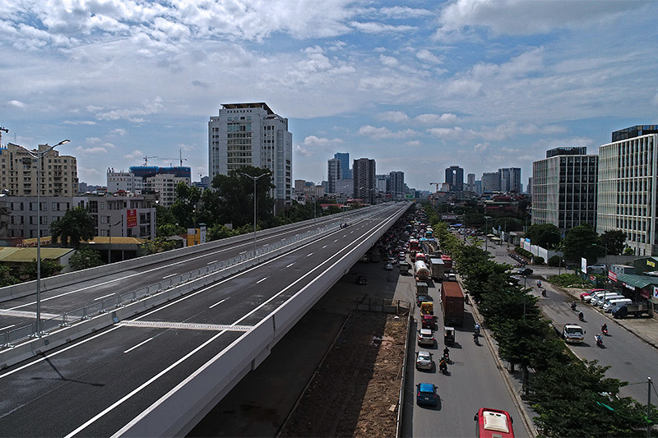
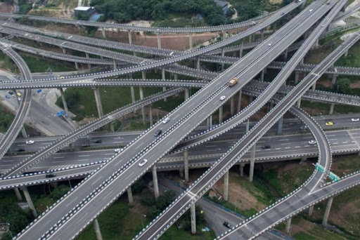
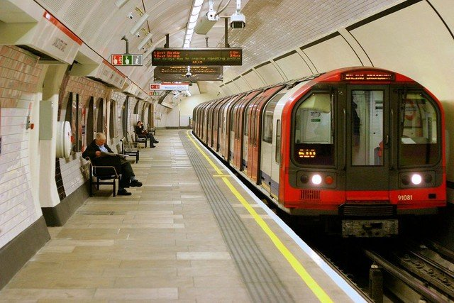
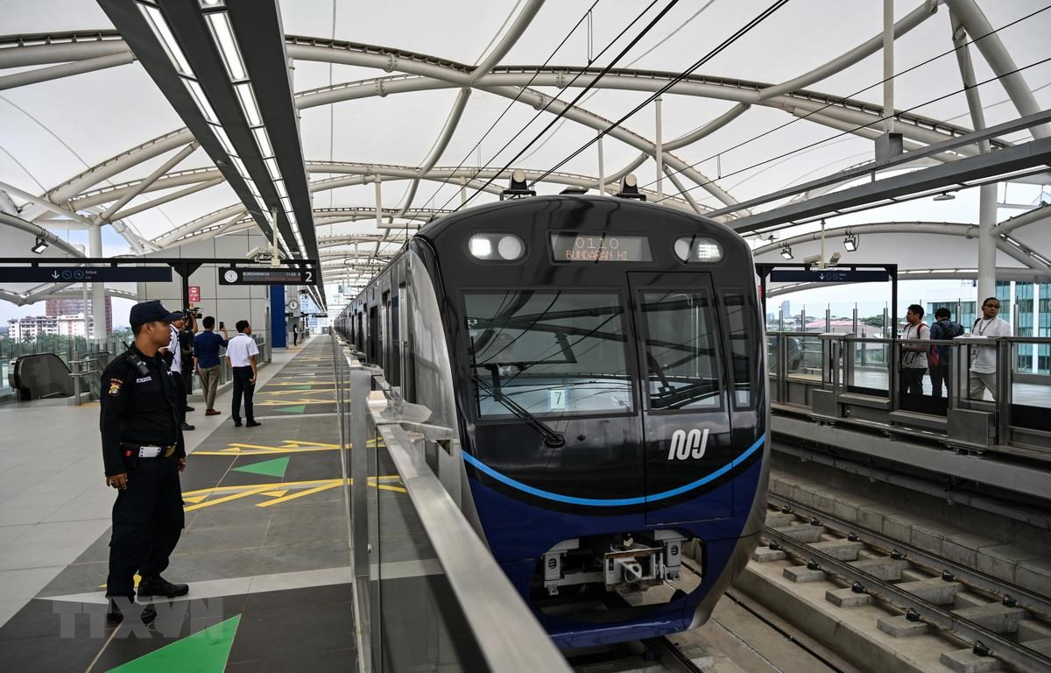
Đường cao tốc trên cao
Đường tàu điện ngầm

Slide 9
Hoạt động 2: Giới thiệu
các loại đường giao thông ở địa phương

Slide 10
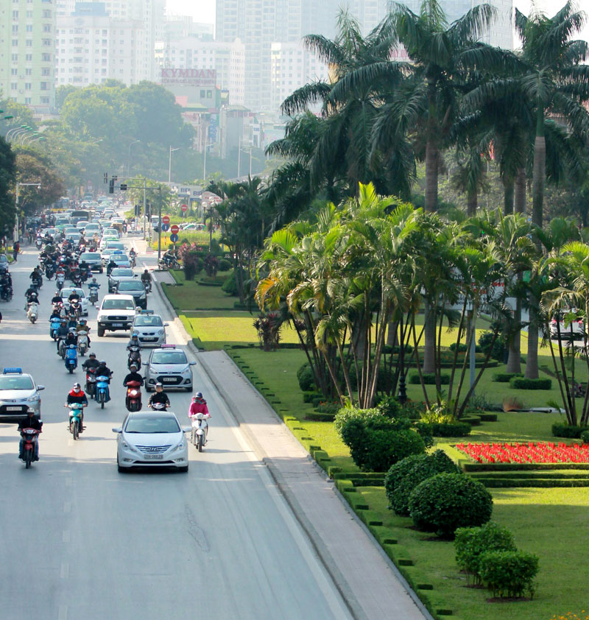
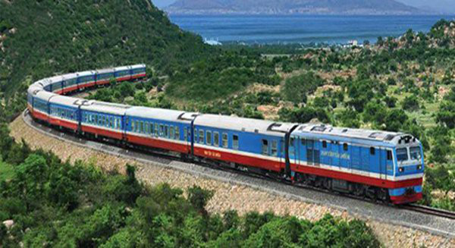
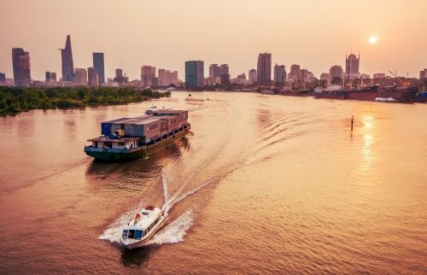
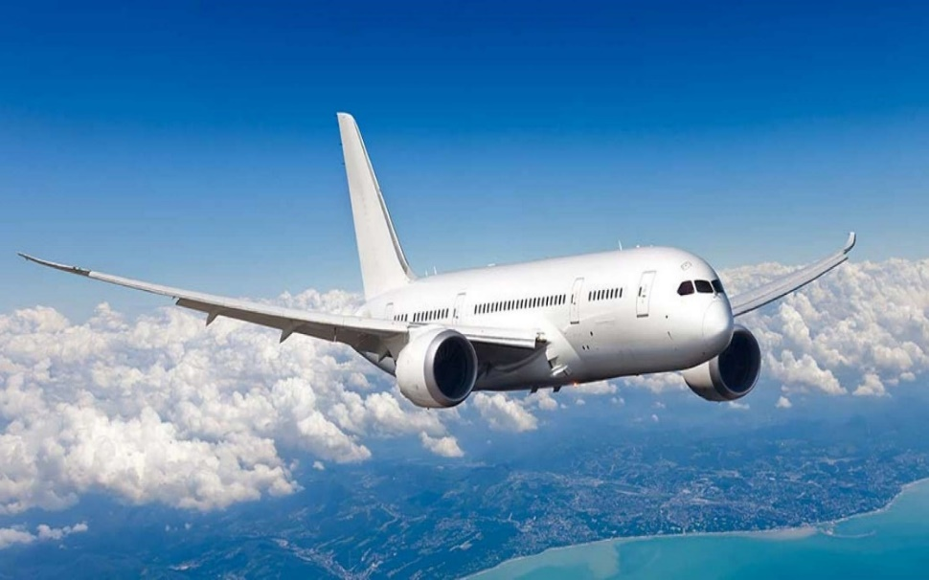
Đường bộ
Đường sắt
Đường thủy
Đường hàng không

Slide 11
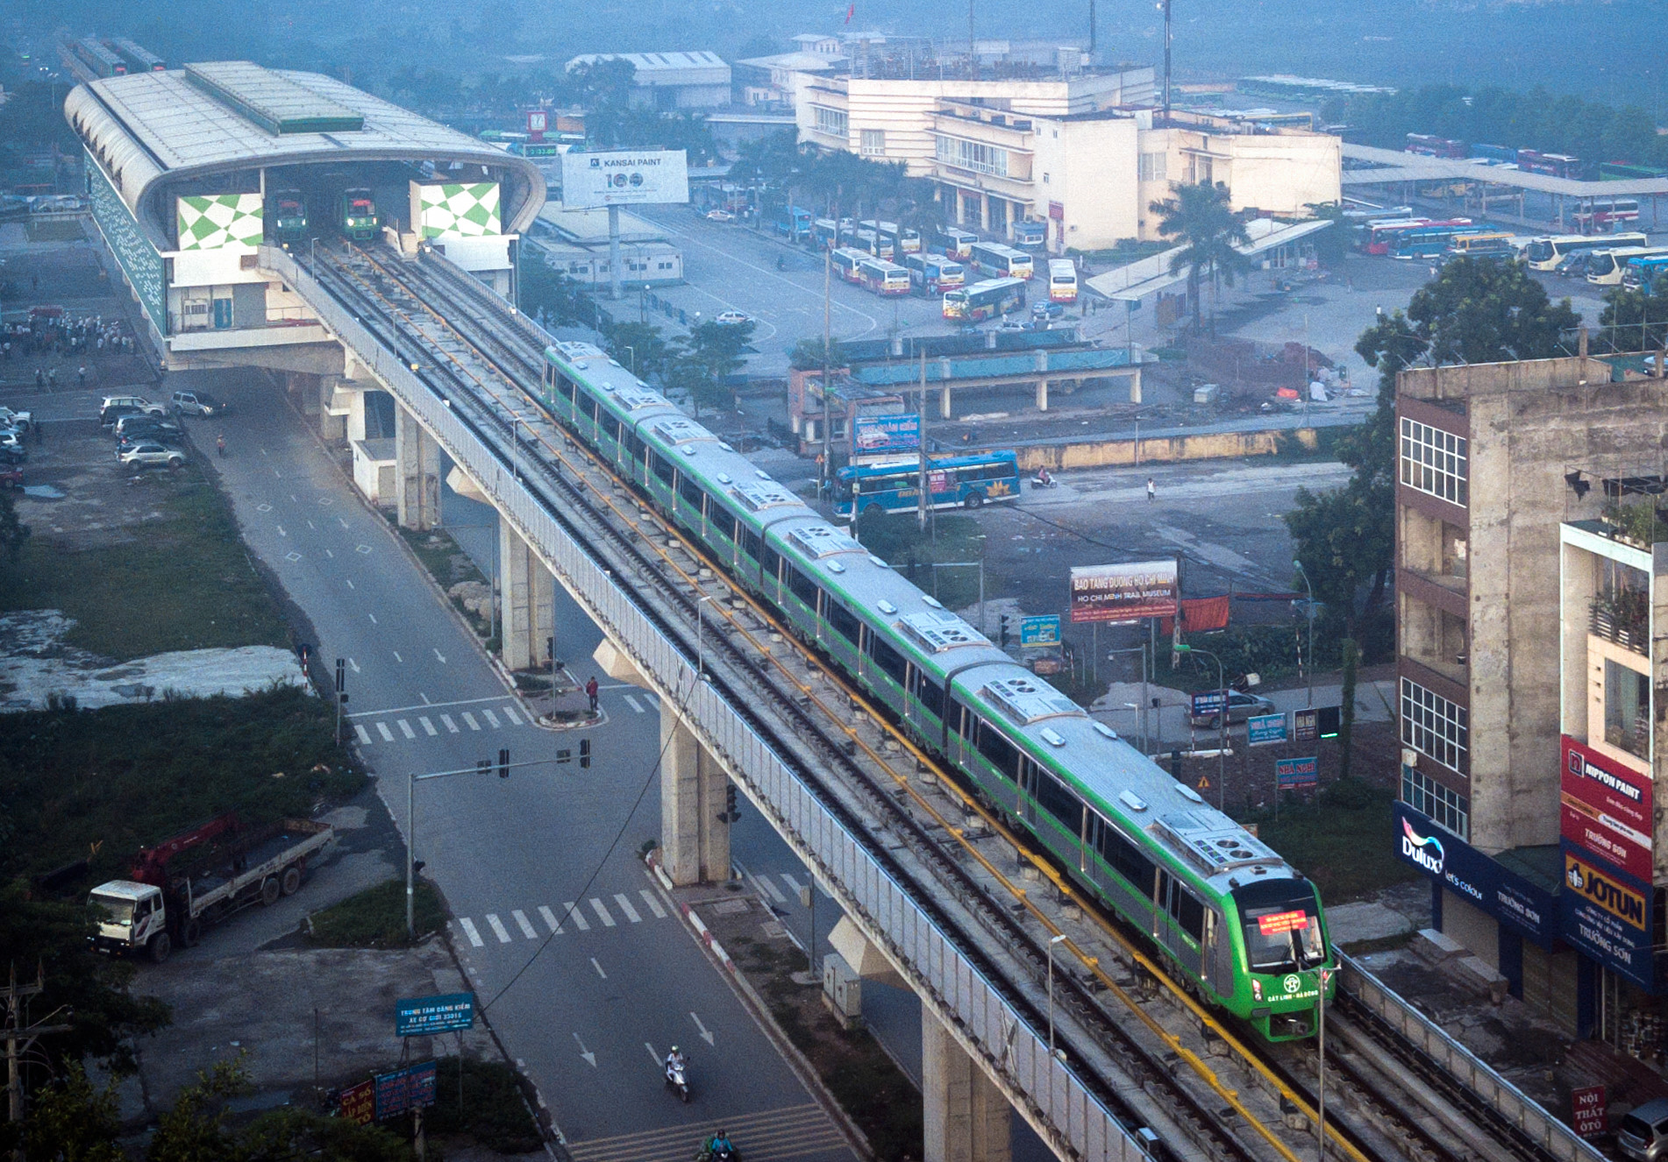
Đường sắt trên cao

